Slide 1
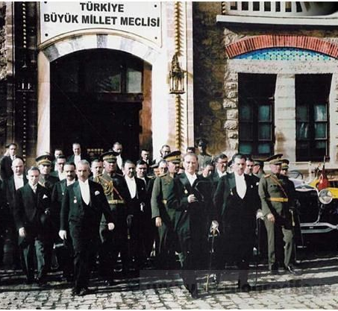
CUMHURİYET DÖNEMİ DEVLET TEŞKİLATI
GÜLÇİN MURAT
11/O 2416

Slide 2
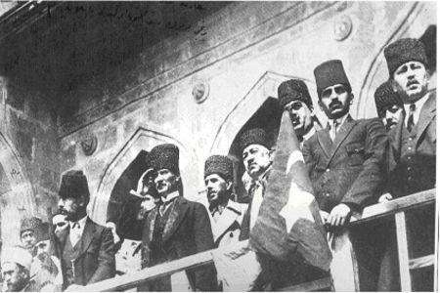
Cumhuriyet, halkı yönetecek olan devlet başkanı ve milletvekillerinin belli bir süre için halk tarafından seçildiği yönetim biçimidir. 23 Nisan 1920’de Türkiye Büyük Millet Meclisi açıldığı zaman tam anlamı ile halk egemenliği gerçekleşmiş, 1921 Teşkilat-ı Esasi Kanunu ile yeni Türk devletinin ilk anayasası oluşmuştur.
1921 Anayasası, savaş döneminde hazırlandığı için bu Anayasa’da temel hak ve hürriyetlere yer verilmemiş, 29 Ekim 1923’te, 1921 Anayasası’nda yapılan değişiklikle, 1. Madde de “Türkiye Devleti’nin hükûmet biçimi cumhuriyettir.” denilerek devletin yeni yönetim şekli cumhuriyet olarak belirlenmiştir.1 Kasım 1922 tarihinde saltanat kaldırılmış ve Cumhuriyet yönetimine geçiş için bir adım daha atılmıştır.

Slide 3
1921 Anayasası’ nın Genel Özellikleri
Savaş dönemi anayasasıdır .
Meclis hükumeti sistemi vardır.
24 Maddelik kısa bir anayasadır.
Güçler birliği esası vardır.

Slide 4
MECLİS HÜKUMET SİSTEMİ :Hükumet üyelerini meclis seçer ,herhangi bir parti yoktur. GÜÇLER BİRLİĞİ:Yani devletin temelini oluşturan Yasama –Yürütme –Yargı gücünün tek elde TBBM ‘DE toplanması . GÜÇLER AYRILIĞI :Yasama-Yürütme –Yargının aynı kurumlarda toplanması . Güçler Birliği sadece 1921 anayasasında vardı.1924-1961-1982 anayasalarında ise Güçler Ayrılığı esası vardır . Yasamayı TBMM , Yürütmeyi Cumhurbaşkanı –Başbakan – Bakanlar Kurulu ve tüm bürokrasi ,Yargıyı ise bağımsız mahkemeler yerine getirir.

Slide 5
Yürütme Yürütme yetkisi, 1921 Anayasası’nda kuvvetler birliği ilkesinden hareketle Türkiye Büyük Millet Meclisi’ne aitti. 1924 Anayasası’nda yürütme yetkisi cumhurbaşkanı ve onun atayacağı başbakan ile bakanlar kuruluna verilmiştir. 1961 ve 1982 anayasalarında yürütme yetkisi, cumhurbaşkanı ve bakanlar kuruluna bırakılmıştır. Cumhurbaşkanlığı Hükûmet Sistemi’ne geçilmesi ile Türkiye’yi cezai sorumluluğu olan bir cumhurbaşkanı yönetecektir. Yeni sisteme göre cumhurbaşkanı hem hükûmetin hem de devletin başkanıdır.
Yasama
Yasama yetkisi, 23 Nisan 1920 tarihinde Türkiye Büyük Millet Meclisi’nin açıldığı ilk günden bu yana “Egemenlik, kayıtsız şartsız milletindir.” ilkesinden hareketle Türkiye Büyük Millet Meclisi’ne verilmiştir. 21 Ocak 2017 tarihinde yapılan anayasa değişikliği ve bu anayasa değişikliğinin 16 Nisan 2017 tarihinde yapılan referandumla kabul edilmesiyle yasama yetkisi yine Türkiye Büyük Millet Meclisi’ne verilmiştir.
Bu anayasa ile milletvekili sayısı 550’den 600’e çıkmış, milletvekili seçilme yaşı da 25’ten 18’e inmiştir. Görev ve yetkileri arasında; kanun koymak, kanun değiştirmek ve kaldırmak, bütçe ve kesin hesap kanun tekliflerini görüşmek ve kabul etmek, para basılmasına karar vermek gibi görevler de yer alan TBMM, seçilmiş cumhurbaşkanı ve kabinesini denetleme yetkisine de sahiptir.
Yargı
Yargı yetkisi,1921 Anayasası’nda TBMM’ye aitti. 1924 Anayasası’nda mahkemelerin bağımsızlığı ve yargıçların güvencesi konusuna değinilmemekle beraber, yargı hakkı Türk Milleti adına usul ve yasalara göre bağımsız mahkemelere verilmiştir. Yine 1961 ve 1982 anayasalarında; “Türk Ulusu adına bağımsız mahkemeler yargılama işini üstlenecektir.” denilmiştir.
Mahkemelerin kuruluşu, görev ve yetkileri ile yargılama usulleri ise yasalarla düzenlenmiştir. Cumhurbaşkanlığı Hükûmet Sistemi’ne geçilmesi ile “yargının bağımsızlığı” ifadesine “yargının tarafsızlığı” ilkesi de eklenmiştir.

Slide 6
DEVLET TEŞKİLATI
Cumhuriyet halkı yönetecek olan devlet başkanı ve milletvekilerinin belli bir süre için halk tarafından seçildiği yönetim biçimidir .
Cumhurbaşkanlığı Hükumet sistemine geçilmesi ile birlikte yasama milletvekilerine ,yürütme cumhurbaşkanına , yargı da bağımsız mahkemelere verilmiştir.
Yeni düzenleme ile cumhurbaşkanı ve başbakana ait yetkiler bütünüyle cumhurbaşkanında toplanmıştır.

Slide 7
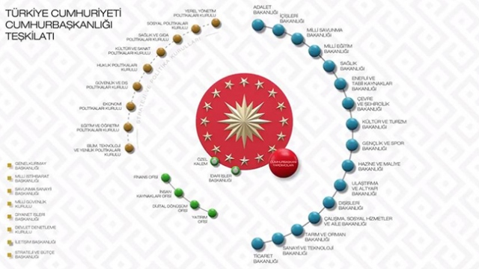

Slide 8

Cumhurbaşkanı ,
Hükümeti kurmakla görevlidir.
Meclis’e ve millete karşı da sorumludur.
Kendisine bir veya daha fazla yardımcı seçme hakkına sahiptir.
%50’den fazla oy ile doğrudan halk tarafından seçilir.
Her türlü iş ve eylemlerinden dolaylı cezai sorumluluğu vardır.
Genel Bütçe Kanunu dışında yasa hazırlayamaz.
Üst düzey kamu görevlilerini Kararname ile atayıp görevden alabilir.

Slide 9
Başbakan,
Bakanlar kurulunun başı olarak bakanlıklar arasında iş birliği sağlamaktı,
Hükumetin genel siyasi politikalarını uygulamaktı,
Başbakan meclise karşı sorumlu idi.
10 TEMMUZ 2018 TARİHİNDEKİ YENİ DÜZENLEME İLE KALDIRILMIŞTIR.

Slide 10
Bakanlar Kurulu,
1924 Anayasası’nda ,
Cumhurbaşkanı meclis üyeleri arasından başvekili seçer,
Başvekil de meclis üyeleri arasından bakanlar kurulunu oluşturarak cumhurbaşkanının onayına sunar ,
Cumhurbaşkanı oluşturulan bakanlar kurulunu onaylar kurulan yeni hükumet için mecliste güvenoyu alan hükumet ,görevine başlardı.

Slide 11
Bakanlar Kurulu,
1982 Anayasası’nda ,
Hükümeti kurmakla görevlendirecek olan başbakan TBMM üyeleri arasından cumhurbaşkanı tarafından belirlenir,
Güvenoyu alan hükumet göreve başlar .

Slide 12
Bakanlar Kurulu,
Devletin ;ekonomik siyasi, kültürel ve askeri işlerinin yürütülmesinde cumhurbaşkanı ve başbakana yardımcı olur .
Daha önce bakanlar kurulunda olan kararname çıkarma yetkisi 10 Temmuz 2018 tarihinde çıkarılan 1 numaralı Cumhurbaşkanlığı Kararnamesi ile cumhurbaşkanına devredilmiştir .
Cumhurbaşkanı , Meclis içinden veya dışından bakanları atayabilir

Slide 13
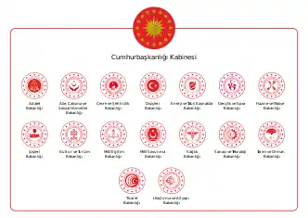
BAKANLIKLAR
Bakanlar parlementer sistemde başbakana karşı sorumluyken 1 numaralı kararname ile artık cumhurbaşkanına karşı sorumlu hale gelmiştir.

Slide 14
Merkezin Taşra Teşkilatı
Anayasa ‘nın 126. maddesine göre ;Türkiye , merkezi idare bakımından
Coğrafya durumuna ,
Ekonomik şartlara kamu hizmetlerinin gereklerine göre illere , iller de diğer kademeli bölümlere ayrılır ;
İllerin yönetiminden VALİ
İlçelerin yönetiminden KAYMAKAM
Bucakların yönetiminden BUCAK MÜDÜRÜ

Slide 15

KAYNAKÇA
DEFTER
MEB DERS KİTABI
HTTPS://KONUANLATIMI.ORG/l

